Slide 1
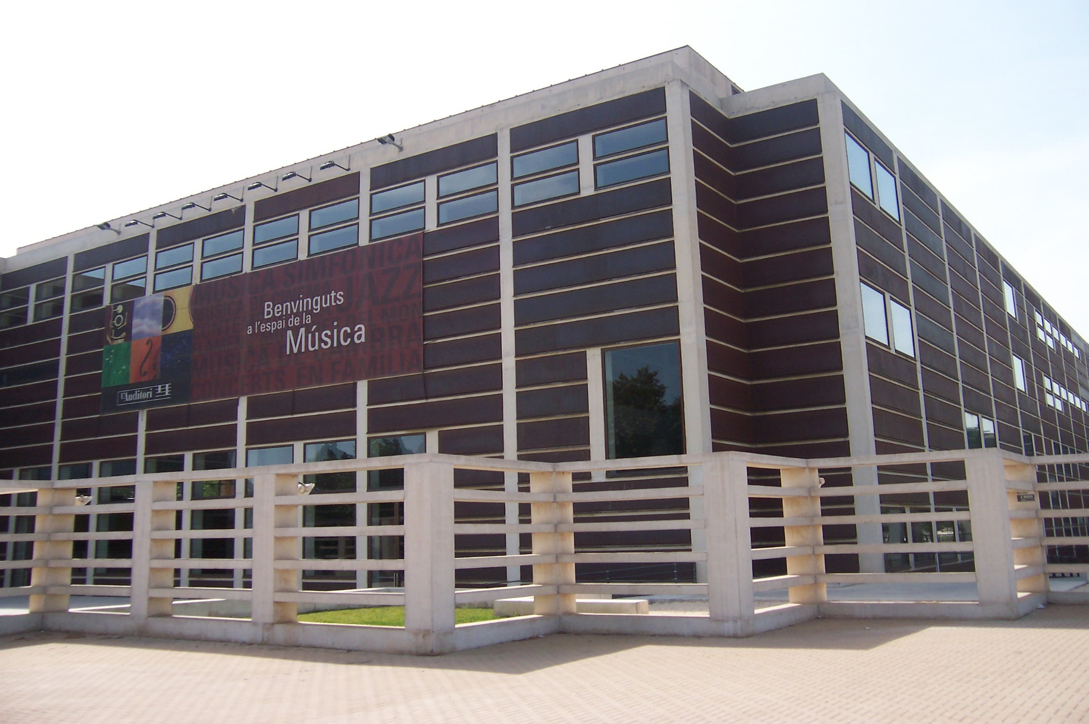


CONCERT BANDÀSTIC AMB
la banda municipal de Barcelona

Slide 2


Informació general
En aquest dossier trobareu la informació referent al concert que heu vingut a veure. El material que conté la guia està creat com a anticipació per facilitar el seguiment de l’activitat.
La sessió a la qual assistireu és familiar o escolar, tingueu en compte que a la sala hi haurà soroll ambient deguda l’afluència de públic.
Durant l’espectacle hi ha lleugers efectes estroboscòpics, percussió contundent i alguns moments de foscor absoluta. Es recomana portar cascs de cancel·lació de so en cas que ho considereu necessari.
Per conèixer l’Auditori per dins i ubicar-vos podeu consultar el dossier d’accés general.
Els símbols pictogràfics utilitzats són propietat del Govern d’Aragó i han sigut creats per Sergio Palao per ARASAAC (http://arasaac.org) que els distribueix sota llicència Creative Commons (BY-NC-SA). Autor: CRAB Fundació i Aprenem autisme.

Slide 3



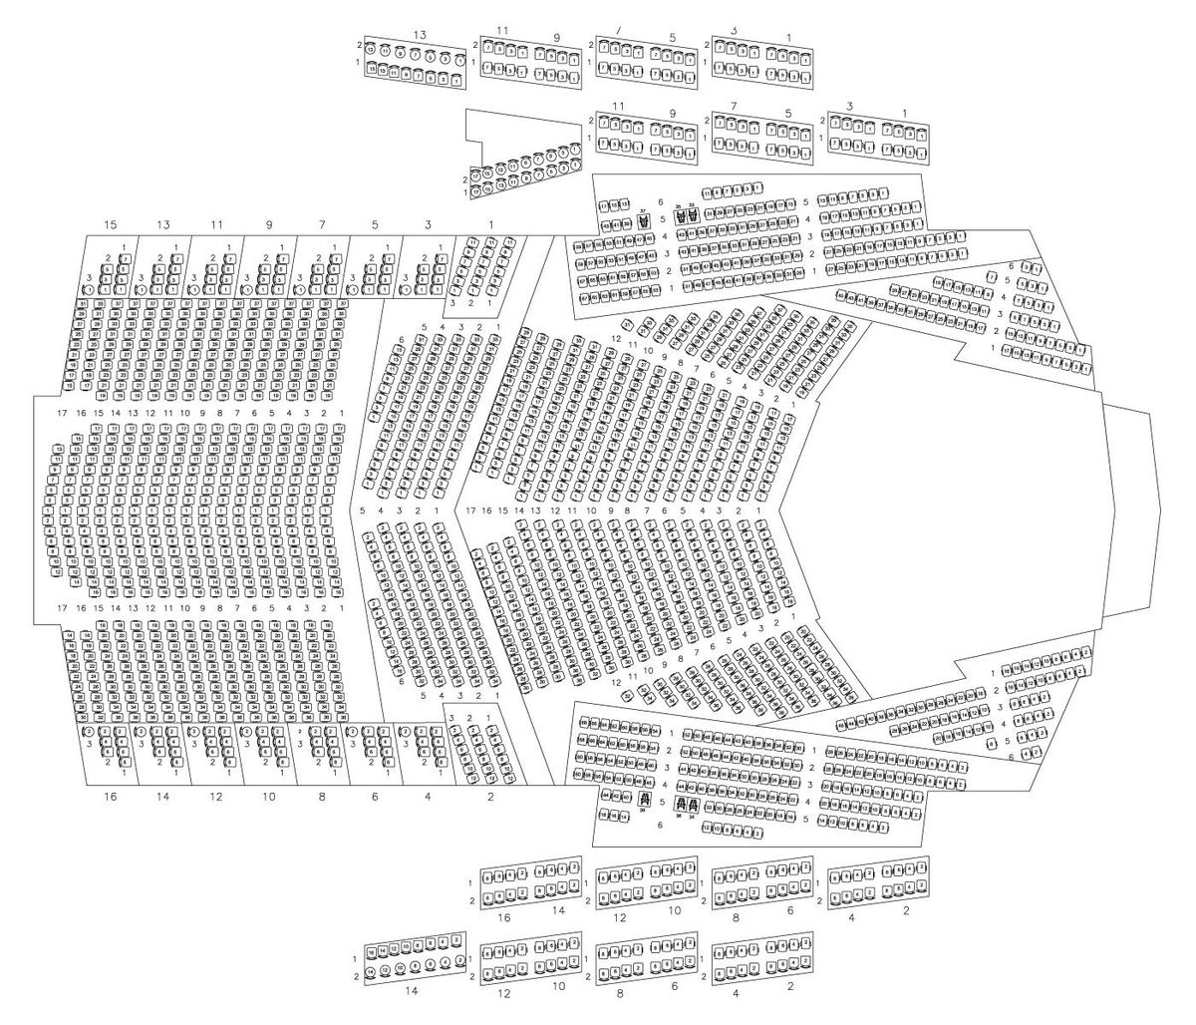

Mapa sala 1: Pau Casals
CAFETERIA
GUARDA-ROBA
LAVABOS
ACCÉS
ACCÉS
ÀREA RELAXADA
GUARDA-ROBA
LAVABOS
Els símbols pictogràfics utilitzats són propietat del Govern d’Aragó i han sigut creats per Sergio Palao per ARASAAC (http://arasaac.org) que els distribueix sota llicència Creative Commons (BY-NC-SA). Autor: CRAB Fundació i Aprenem autisme.

Slide 4
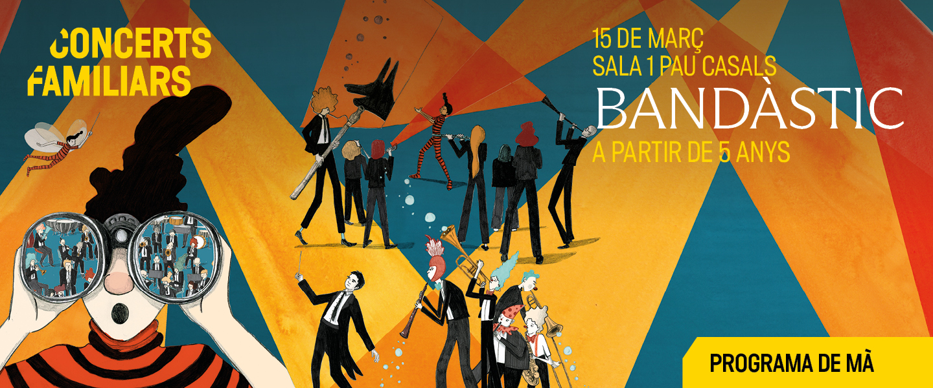

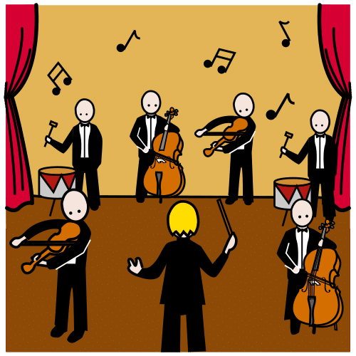
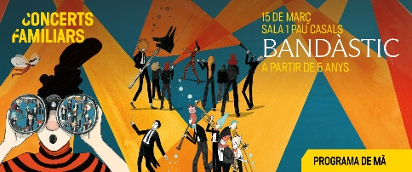
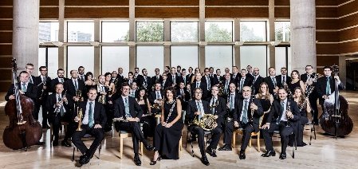


VAIG A L’AUDITORI A VEURE EL CONCERT BANDÀSTIC DE LA BANDA MUNICIPAL DE BARCELONA‎

Slide 5

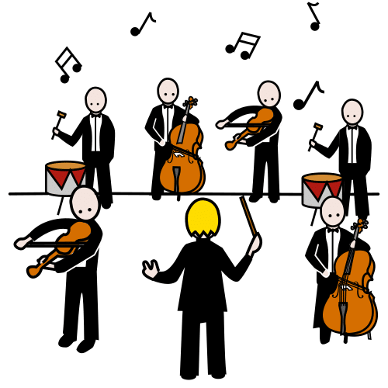
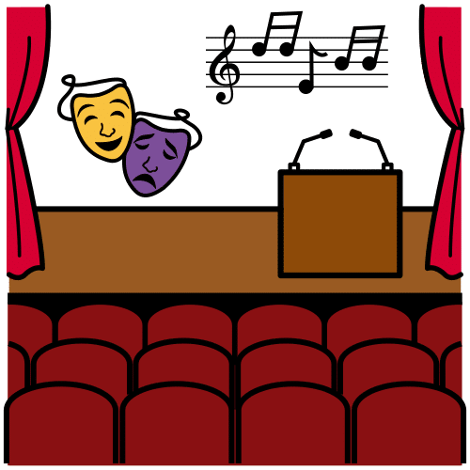



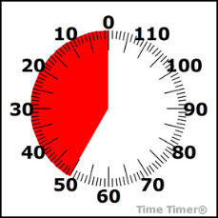



INFORMACIÓ DEL CONCERT
CONCERT DE MÚSICA | DIFERENTS MÚSICS A L’ESCENARI I PALLASSOS
DURACIÓ | 50 MINUTS
JO | ESCOLTO I MIRO EN SILENCI

Slide 6


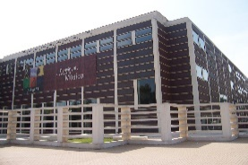












NORMES AUDITORI
DINS DE L’AUDITORI VAIG CAMINANT.
ELS ULLS OBERTS PER VEURE TOT EL CONCERT.
LES ORELLES ATENTES PER ESCOLTAR BÉ.
LA BOCA PETITA EN SILENCI O PARLO FLUIXET.

Slide 7
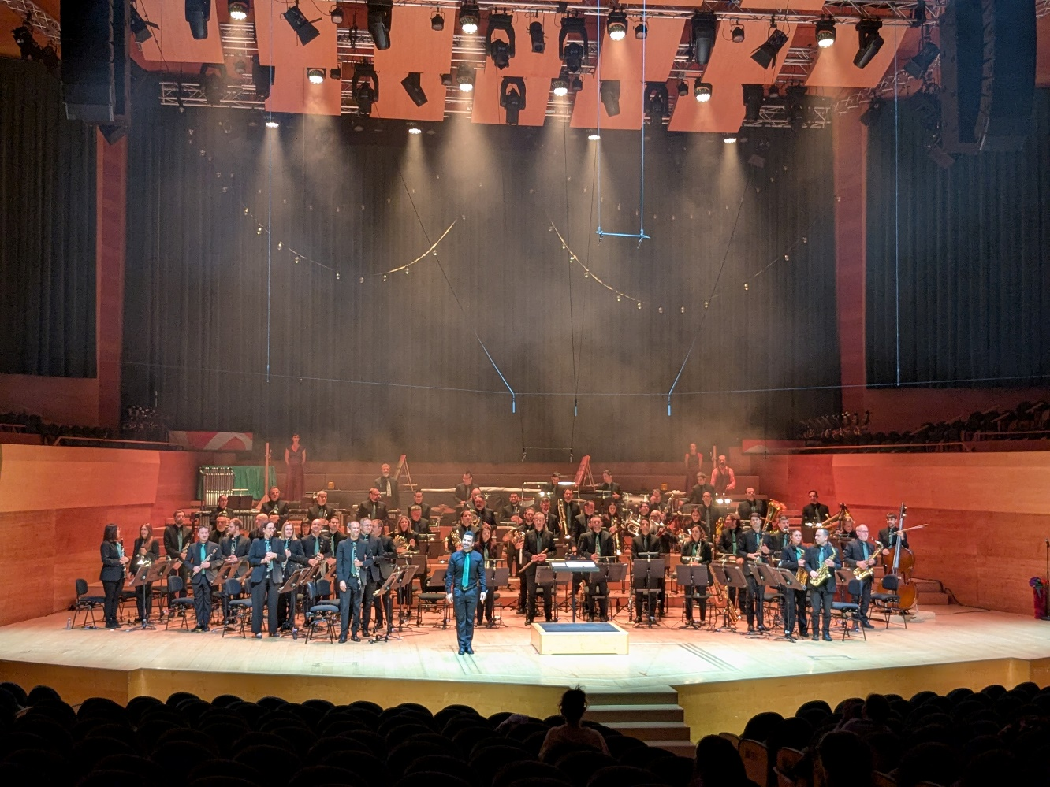
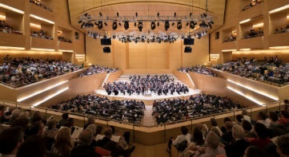
ENTRO EN SILENCI A LA SALA 1 PER VEURE I ESCOLTAR EL CONCERT.

Slide 8
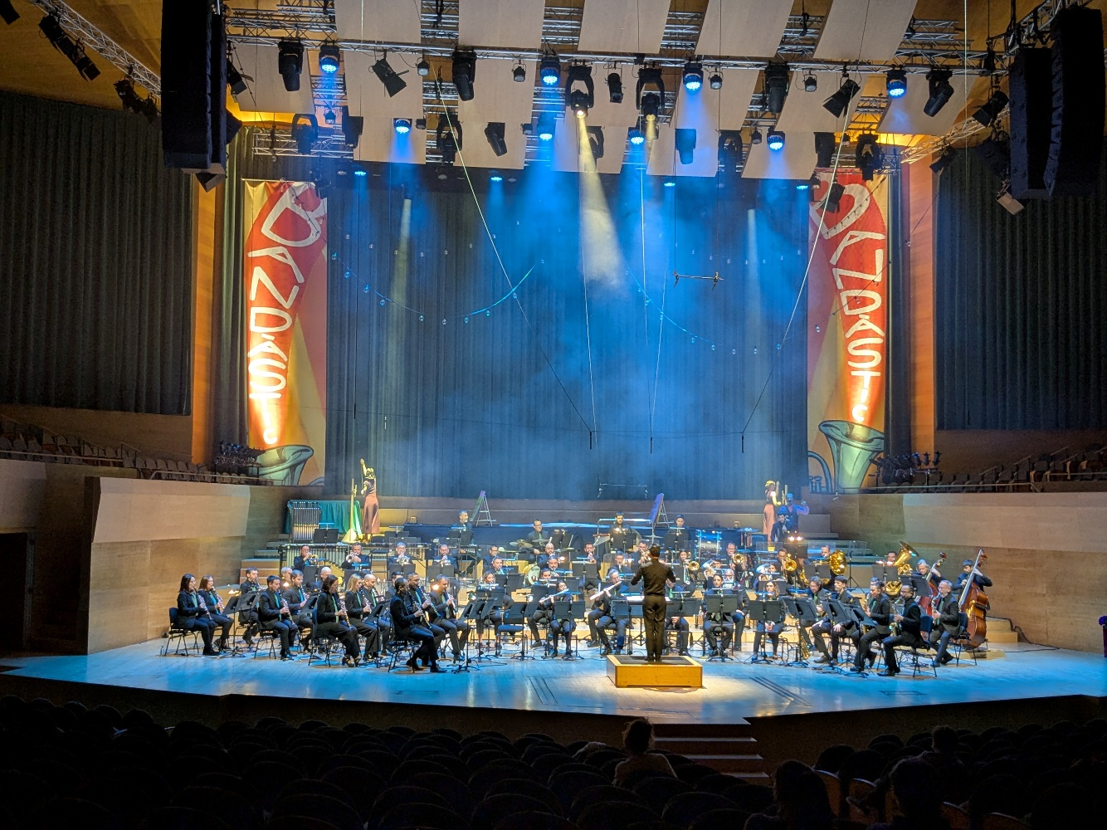


AL CONCERT BANDÀSTIC HI HA LA BANDA A L’ESCENARI.

Slide 9
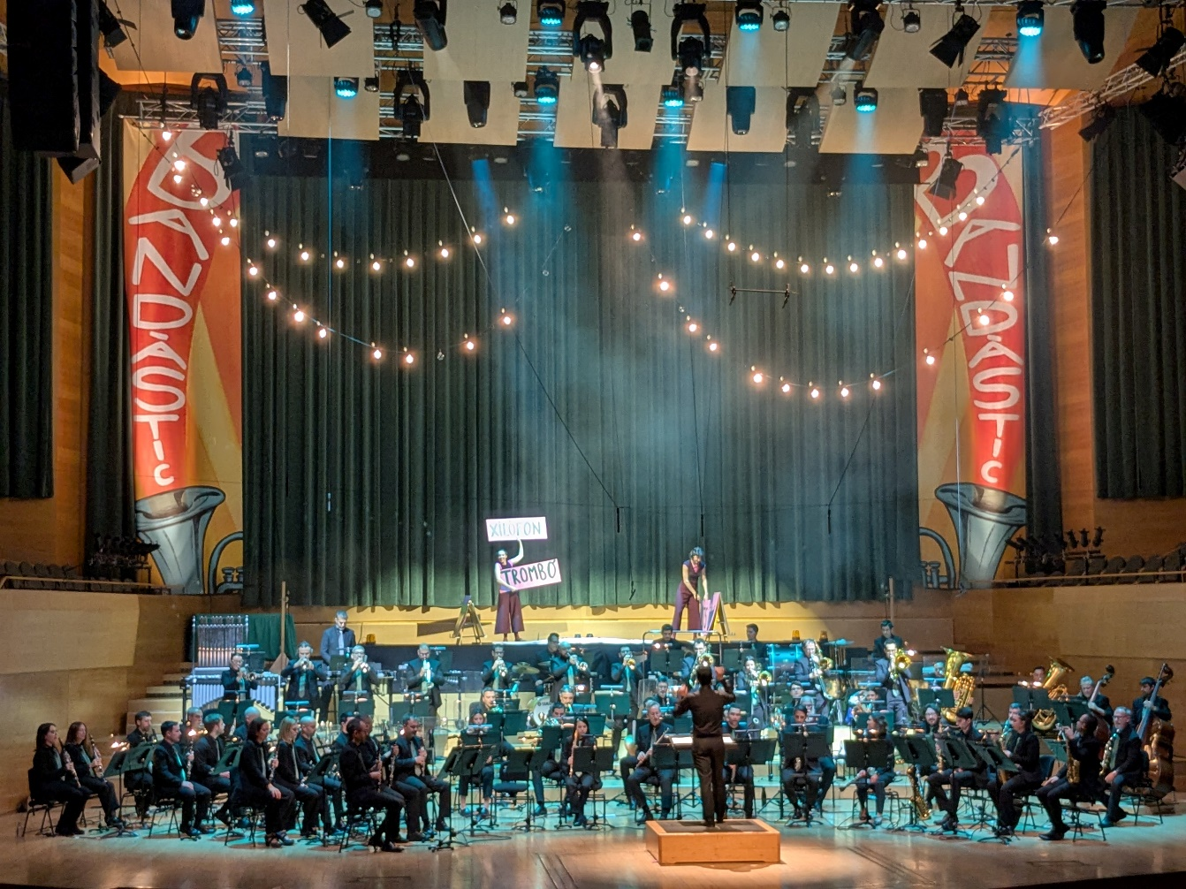

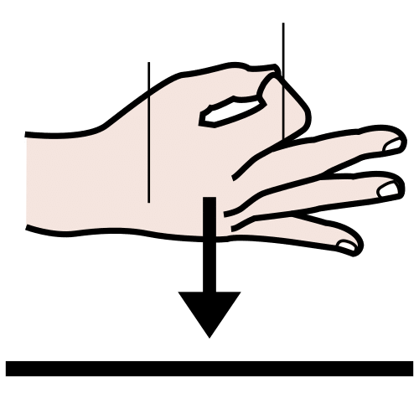



ELS INSTRUMENTS DEL CONCERT SÓN DE VENT, DE CORDA I DE PERCUSSIÓ

Slide 10
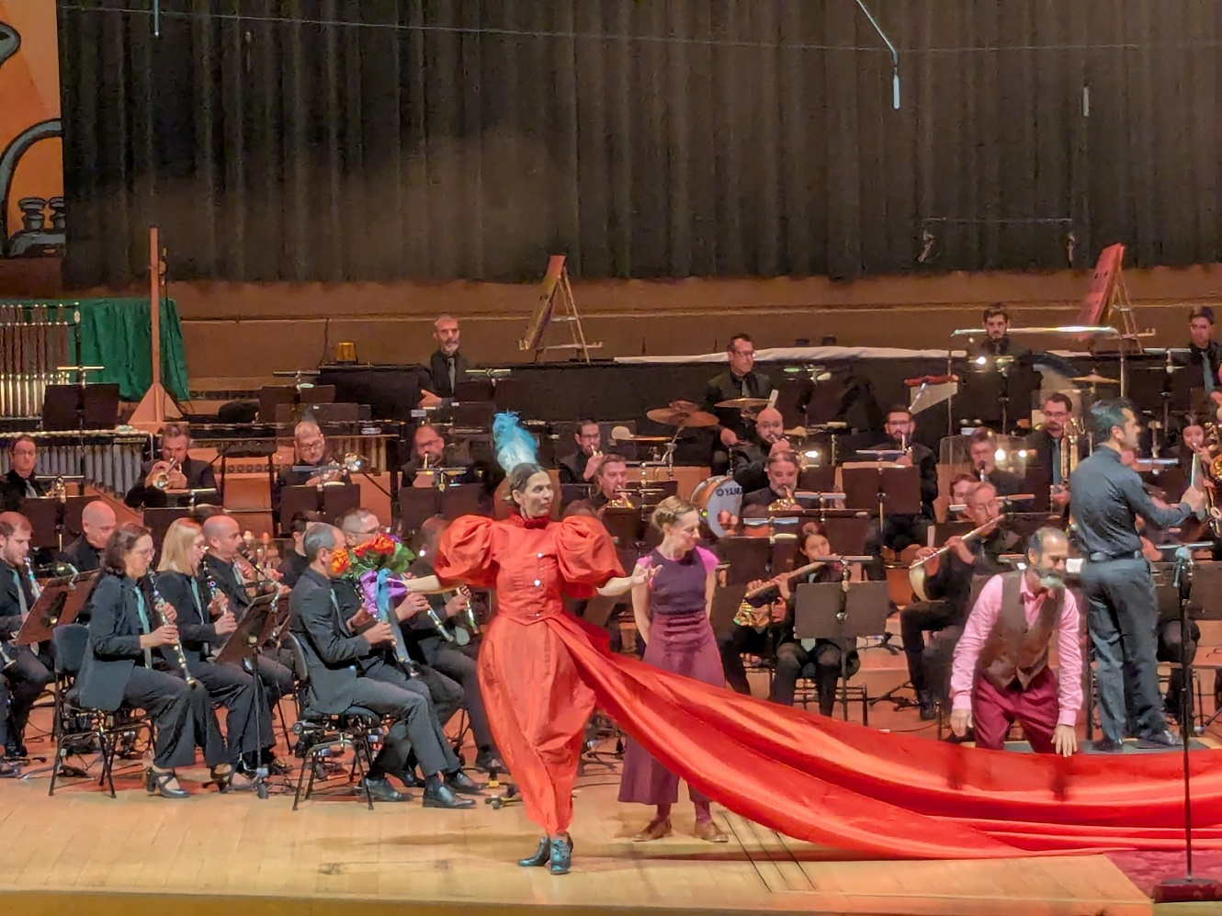
AL CONCERT BANDÀSTIC HI HA PALLASSOS A L’ESCENARI.

Slide 11
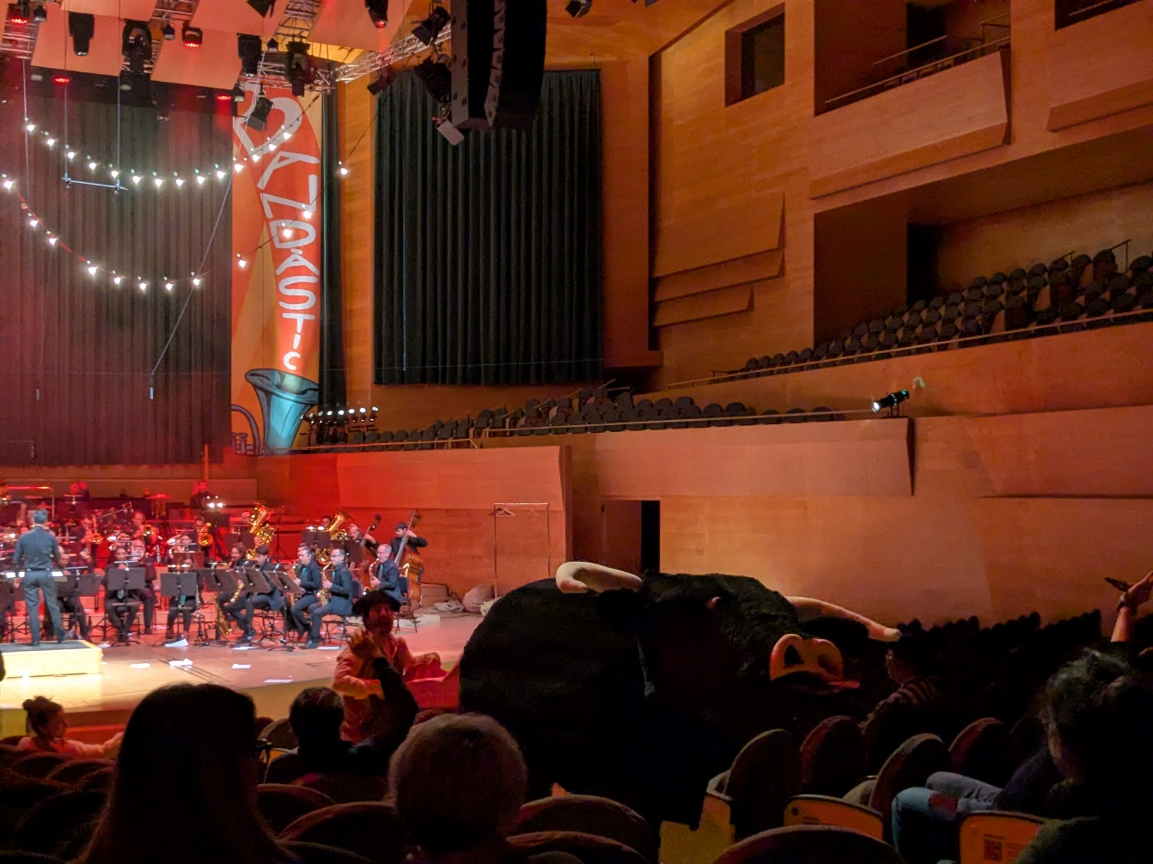

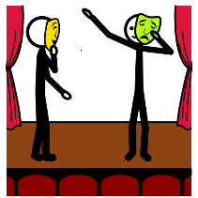


DURANT EL CONCERT ELS PALLASSOS ACTUEN A L’ESCENARI I BAIXEN AMB EL PÚBLIC.

Slide 12
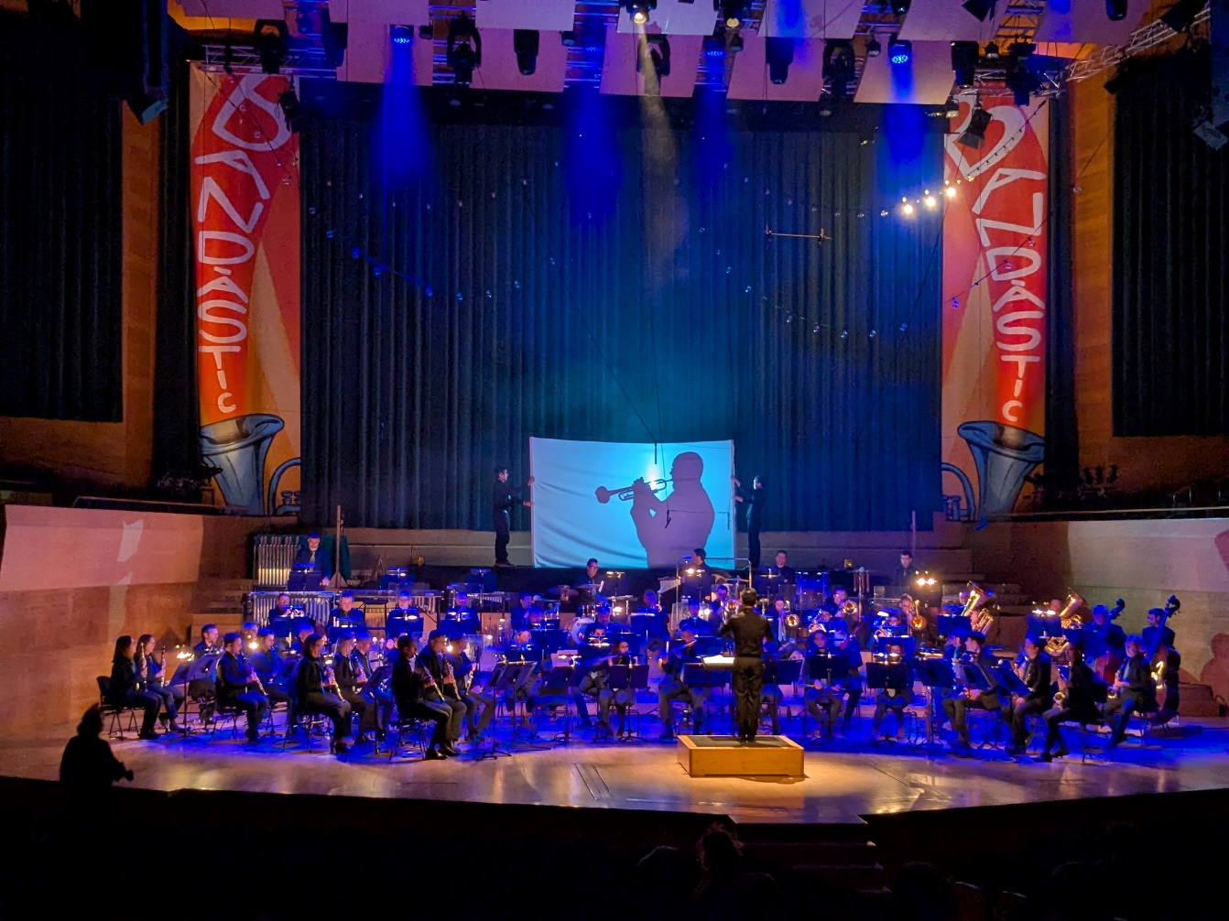


EN EL CONCERT HI HA TEATRE D’OMBRES DARRERE DELS MÚSICS.

Slide 13
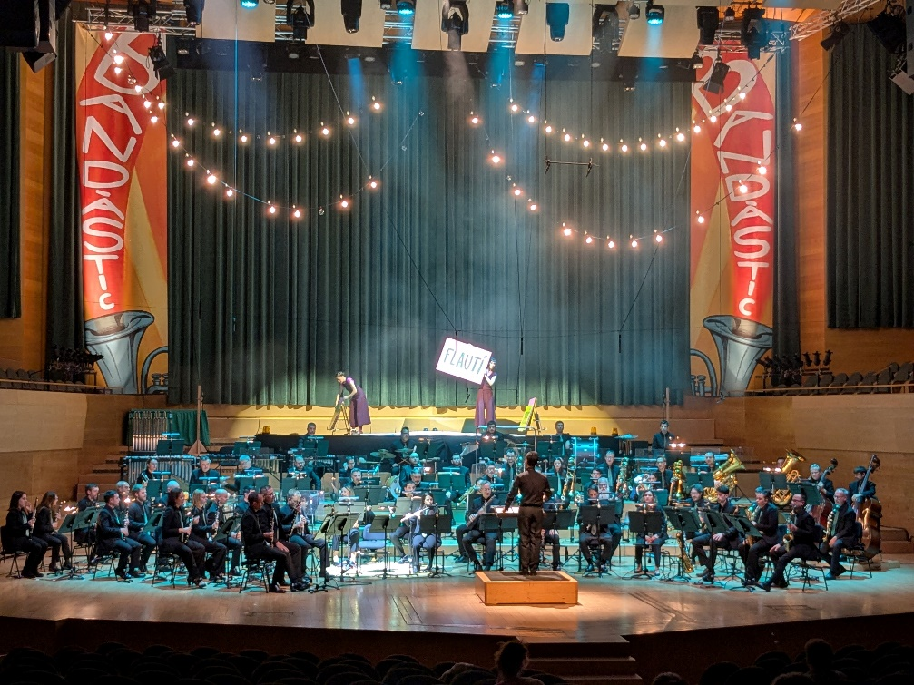
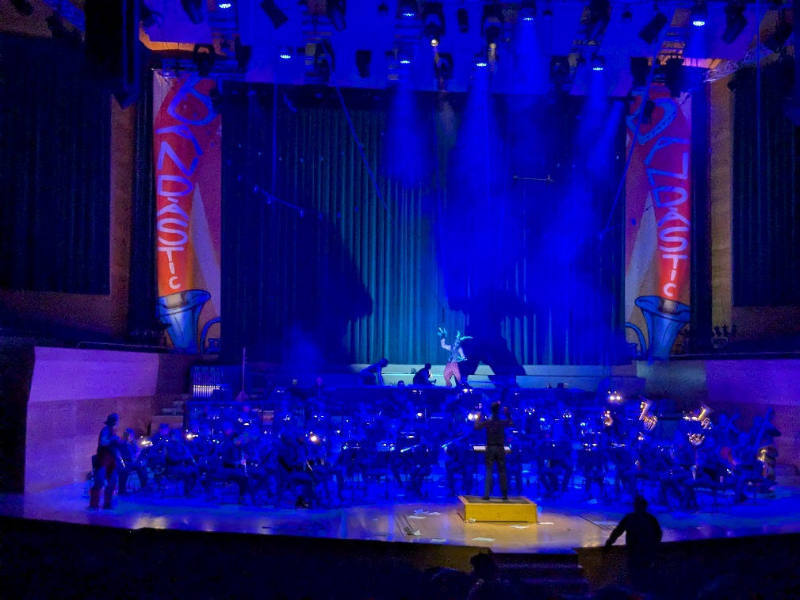





LES LLUMS DE L’ESCENARI VAN CANVIANT AMB LES DIFERENTS CANÇONS.

Slide 14
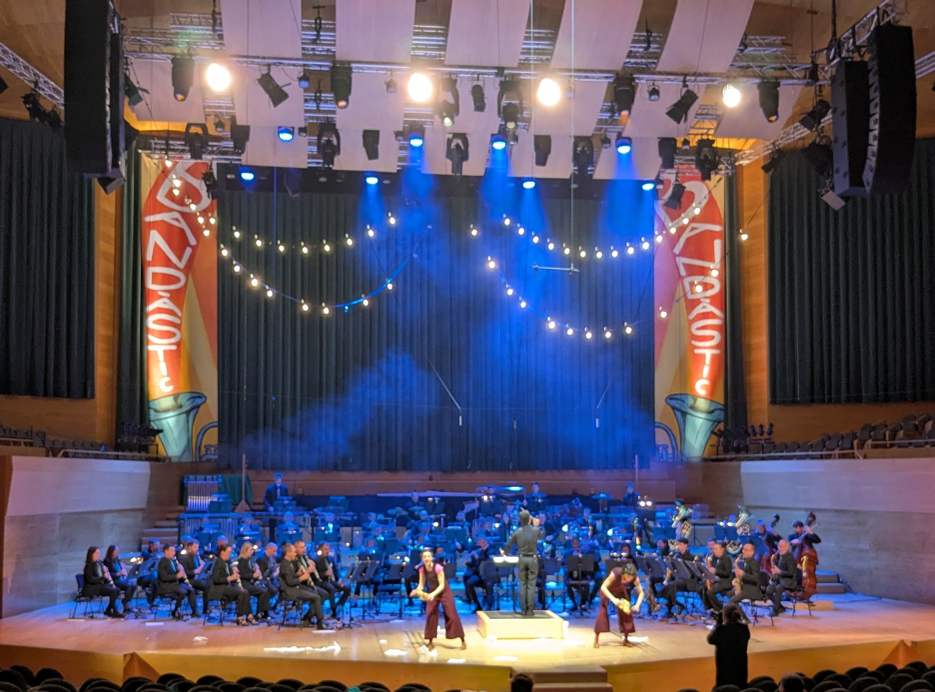






A LA CANÇÓ 7 M’AIXECO DE LA BUTACA I BALLO COM ELS PALLASSOS.

Slide 15
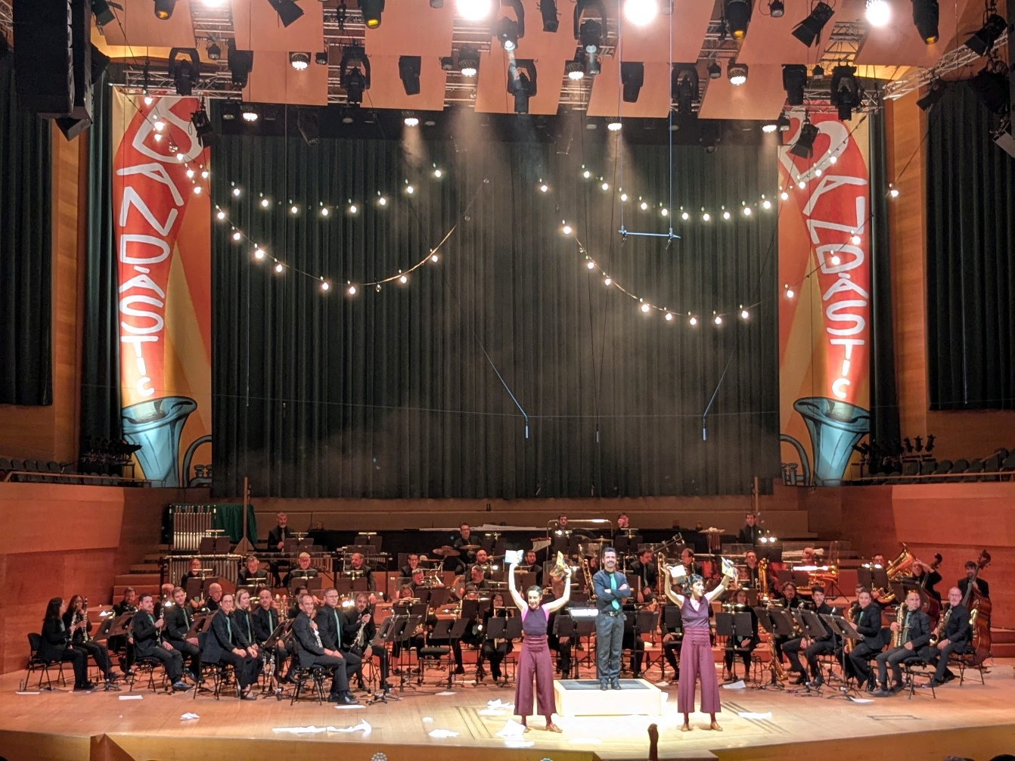
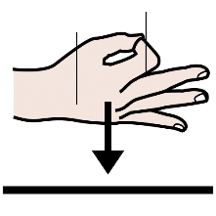
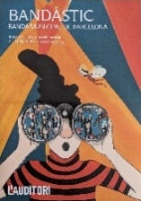

EL BALL ÉS AMB EL PROGRAMA DEL CONCERT A LES MANS.

Slide 16
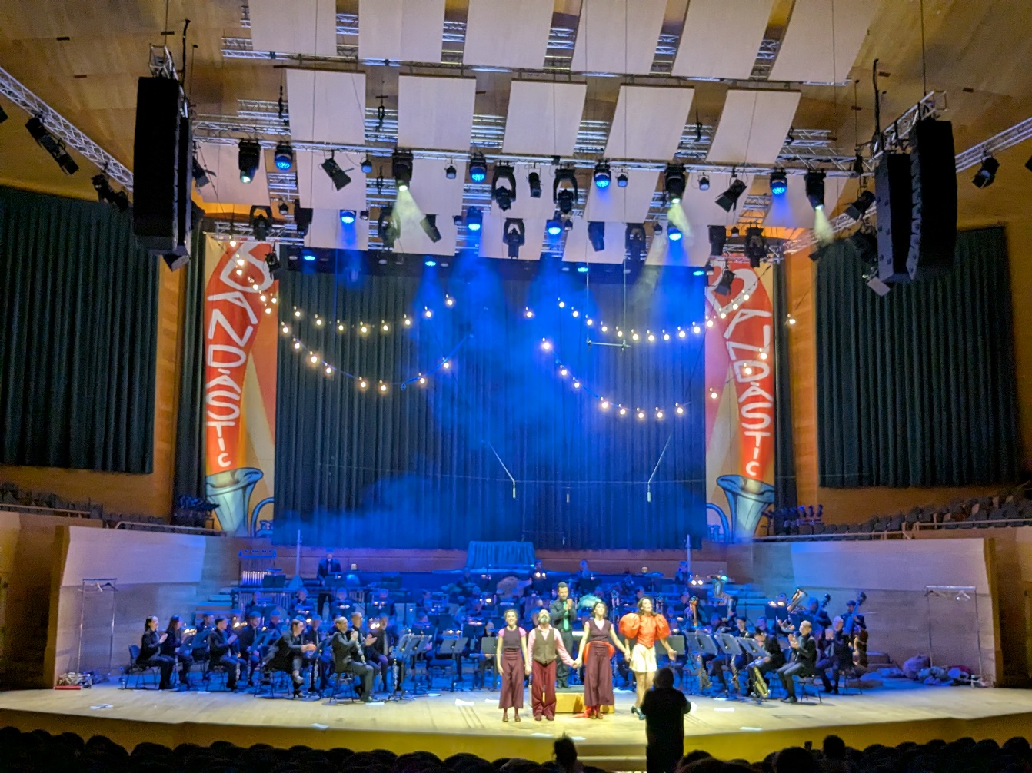
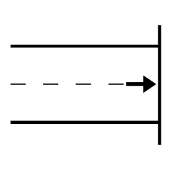


AL FINAL DEL CONCERT TOTHOM APLAUDEIX ALS MÚSICS I ALS PALLASSOS .

Slide 17

AQUESTA GUIA HA ESTAT CREADA PER
Els símbols pictogràfics utilitzats són propietat del Govern d’Aragó i han sigut creats per Sergio Palao per ARASAAC (http://arasaac.org) que els distribueix sota llicència Creative Commons (BY-NC-SA). Autor: CRAB Fundació i Aprenem autisme.

